Slide 1
Maria Skłodowska- Curie
Gabriela Kralska VIIa

Slide 2
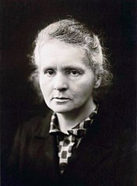
Maria Skłodowska-Curie

Slide 3
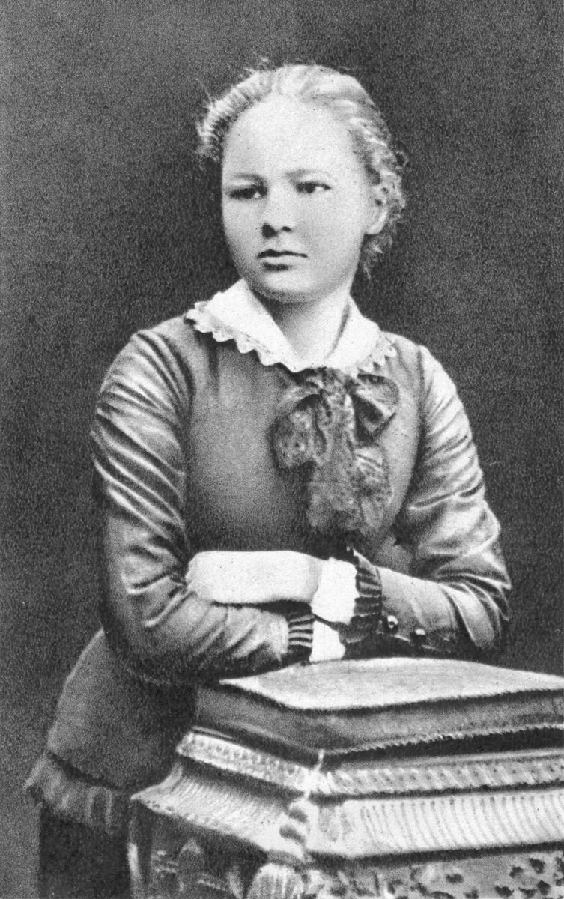
Dzieciństwo i młodość
Urodzona 7 listopada 1867 w Warszawie. Zmarła 4 lipca 1934 w Passy we Francji.
Córka nauczycieli, miała 4 starszego rodzeństwa.
Pracowała jako guwernantka
Po zawodzie miłosnym zajęła się własnym dokształcaniem z chemii i fizyki
W 1891 wyjeżdża do Paryża

Slide 4
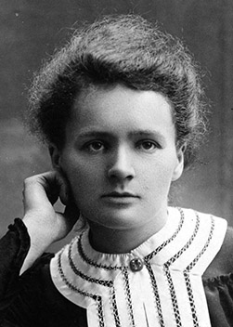
Życie osobiste
W 1893 uzyskuje licencjat z fizyki( jako najlepsza)
W 1894 Licencjat z matematyki (jako druga najlepsza)
Uzyskała stypendium na badania magnetycznych właściwości stali
1895 r. wychodzi za mąż za Piotra Curie (francuskiego fizyka)
1897 rodzi córkę Iren w 1903 rodzi drugą córkę która umiera po porodzie
1904 urodziła córkę Ewę

Slide 5
Praca Marii
Maria podjęła się pracy nad promieniami Becquerela. Dzięki Elektronowi określiła właściwość atomową uranu. Te badania przyczyniły się do odkrycia w 1898 nowego pierwiastka Polanu(nazwa na cześć Polski) w tym samym roku małżonkowie odkrywają jeszcze jeden pierwiastek rad. Za swoje prace małżonkowie Curie zostali wyróżnieni licznymi nagrodami m.in. Plante, Lacaze, Gegner, Osiris, Medalem Davy.

Slide 6
Nobel
W 1903 roku Maria i Piotr Curie wraz z Becquerelem otrzymali nagrodę Nobla z fizyki za badania nad zjawiskiem promieniotwórczości .
W 1911 roku Maria dostała drugą nagrodę nobla z chemii za odkrycie Polanu i Radu.

Slide 7
Nagrody naukowe
Warto w tym miejscu podkreślić, że Maria była laureatką Nagrody Nobla, trzykrotną laureatką Akademii Nauk w Paryżu, posiadała doktoraty honorowe uniwersytetów m.in. w Edynburgu, Genewie, Manchesterze, była członkiem Akademii Nauk w Petersburgu, Bolonii, Pradze, członkiem Akademii Umiejętności w Krakowie. Nie udało jej się zostać członkiniom francuskiej Akademii Nauk.

Slide 8
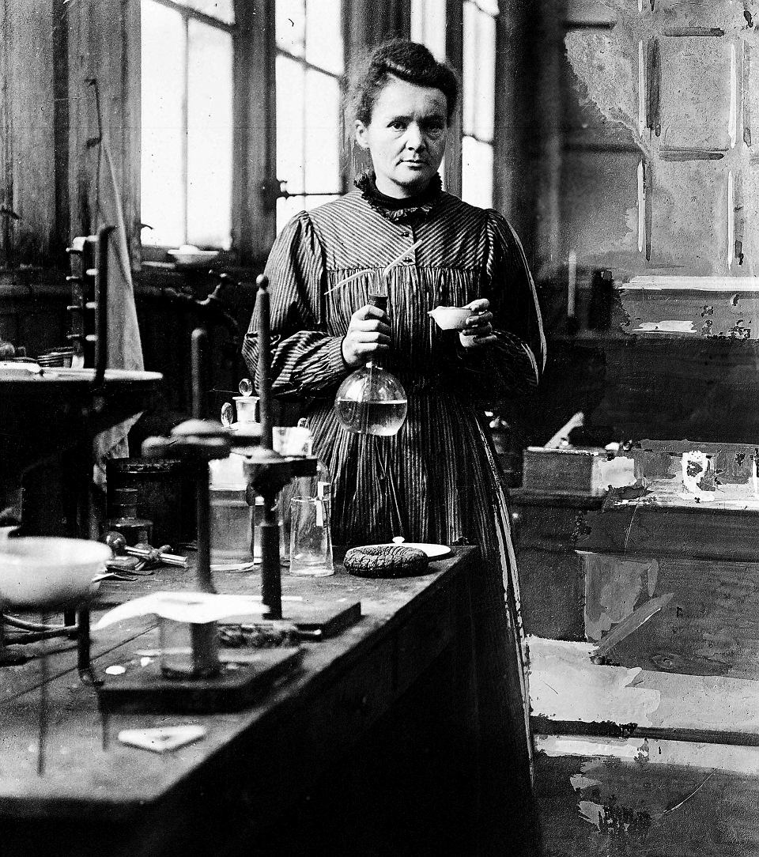
Tragedia Marii
Śmierć męża w 1906 spowodowała że Maria rzucała się wir pracy
W 1911 roku został ujawniony i nagłośniony romans Marii z młodszym i żonatym fizykiem francuskim Paulem Langevinem spowodował on krytykę wobec jej osoby.

Slide 9
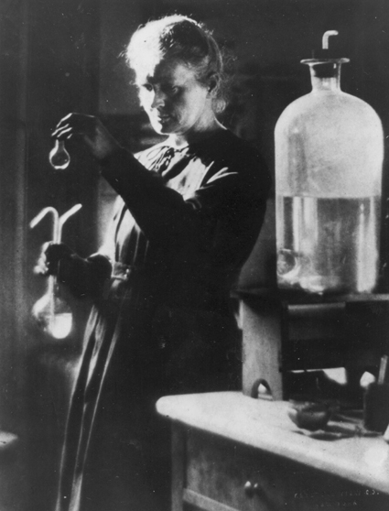
Instytut Radowy
Po otrzymaniu drugiej nagrody Nobla Maria z pieniędzy otrzymanych od państwa francuskiego buduje Instytut radowy.
Powstał on 1914 roku.
Zajmowano się w nim badaniami z fizyki chemii i medycyny. W Instytucie prowadzono podstawowe prace i badania nad promieniotwórczością i radioizotopami.

Slide 10
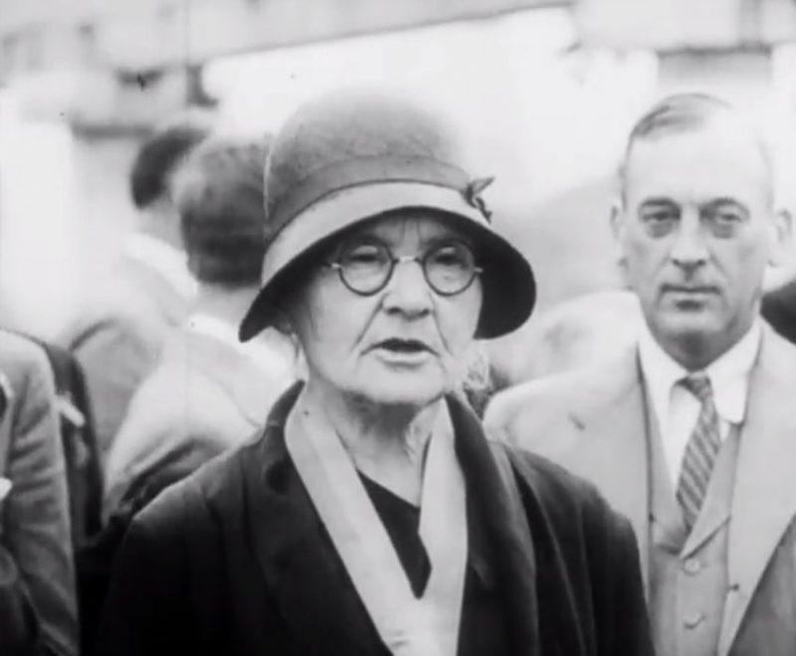
Ciekawostki
Maria jako pierwsza kobieta miała prawo jazdy.
W czasie I wojny światowej z zebranymi aparatami rentgenowskimi jeździła po polach walki i diagnozowała rannych żołnierzy wielu uratowała życie.
W 1921 wyjechała do ameryki zebrała tam pieniądze na rad i wyposażenie laboratorium w swoim instytucje.
Maria zmarła 4 lipca 1934 na niedokrwistość aplastyczną zdiagnozowano również u niej chorobę popromienna.
Pochowano ją obok męża w Sceaux ale w 1995 szczątki małżonków zostały przeniesione na Pantenol w Paryżu

